Slide 1
vue

Slide 2
vue
vue中的组件
web中的组件其实就是页面组成的一部分，好比是电脑中的每一个元件，它是一个具有独立的逻辑和功能或界面，同时又能根据规定的接口规则进行相互融合，变成一个完整的应用。
页面就是由一个个类似这样的部分组成的，比如导航、列表、弹窗、下拉菜单等。页面只不过是这些组件的容器，组件自由组合形成功能完整 的界面，当不需要某个组件，或者想要替换某个组件时，可以随时进行替换和删除，而不影响整个应用的运行
Notes:
a // ReferenceError: a is not defined.
b // 1
表明，let声明的变量只在它所在的代码块有效

Slide 3
vue组件,组件通信
1、组件概念
组件即可扩展的html，即页面片断，里面包含js, css, 图片的html页面。

Slide 4
vue
使用组件的好处
提高开发效率
方便重复使用
简化调试步骤
提升整个项目的可维护性
便于协同开发
Notes:
a // ReferenceError: a is not defined.
b // 1
表明，let声明的变量只在它所在的代码块有效

Slide 5
vue
组件的特性：
1、高内聚性，即组件功能必须 是完整的。
2、低耦合性，即代码独立不会和项目中的其他代码冲突。
3、每个组件都有自己明确的职责，完整的功能，较低的耦合便于单元测试和重复利用
Notes:
a // ReferenceError: a is not defined.
b // 1
表明，let声明的变量只在它所在的代码块有效

Slide 6
vue
组件的基本组成：
样式结构
行为逻辑
数据
Notes:
a // ReferenceError: a is not defined.
b // 1
表明，let声明的变量只在它所在的代码块有效

Slide 7
vue
创建过程
1、组件创建，
2、组件注册，
3、组件使用。
Notes:
a // ReferenceError: a is not defined.
b // 1
表明，let声明的变量只在它所在的代码块有效

Slide 8
vue组件,组件通信
组件注册：
1、全局注册(这种方式注册组件必须在vue实例化之前声明)
Vue.component('tag-name',{
template: `模板内容`
})
tag-name：代表组件名称。大括中放置组件模板

Slide 9
vue组件,组件通信
组件注册：
组件名命名约定： 驼峰法，烤串法
在html 中使用组件
使用烤串法，例如
注册： Vue.component('my-component', {})
使用时： <my-component></my-component>

Slide 10
vue组件,组件通信
注意：
组件命名，
1、不能与html中原有的标签重名，
2、不论组件的名字是烤串的或驼峰的，在使用组件时一律用烤串法。

Slide 11
vue组件,组件通信
组件注册：
1、全局注册
例：Vue.component('List', {
template: `
<div>
asfsf
</div>`
})

Slide 12
vue组件
2、局部注册
在组件实例中通过选项对象注册，只在所注册的作用域中使用。
{
components: {
组件名： 选项对象
}
}

Slide 13
vue组件
2、局部注册
例：
var Child = {
template: '<div>A custom component!</div>'
}
new Vue({
components: {
// <my-component> 将只在父模板可用
'my-component': Child
}
})

Slide 14
vue组件通信
案例： 制作模拟下拉框组件
一个模拟的下拉框，为下拉框的按钮传入不同的值，如“搜索”、“查询”
如：js的带参数的函数
fun(a){
console.log(a)
}
调用时： fun('a') fun('b')传入不同的值 ，得到不同的值，组件也可以这样。

Slide 15
vue组件通信
vue组件通信
父组件要给子组件传递数据，子组件需要将它内部发生的事情告知给父组件。
1、父组件向子组件传值
组件实例中的作用域是独立的，不能在子组件中直接用父组件中的数据。
首先：在父组件中，通过 v-bind （缩写为 “:”）命令，绑定一个属性，并传入一定的值（也可以是对象）
然后：在子组件中通过 props 来接收，

Slide 16
vue组件通信
<script>
export default {
replace: true,
props: ['showMenu'],
computed: {
isShow: function() {
return this.showMenu = false //使用 this. 即可调用。与data一样使用
}
} ...
};
</script>

Slide 17
vue组件通信
注意：
组件中的data改为
data(){
return {
数据：''
}
}

Slide 18
vue组件通信
注意：
变通的方式是使用特殊属性js来扩展html标签 功能
如：
<table>
<tr is=”my-component”></tr>
</table>

Slide 19
vue组件通信
案例，
1、更改按钮文件
2、动态加载数据，

Slide 20
vue组件通信
案例，
1、更改按钮文件
2、动态加载数据，

Slide 21
vue组件通信
注意：
动态由父组件传给子组件数据时，如果传过去的字段名不一样，在子组件接受后渲染方式不能直接以数组方式渲染，而是以数组渲染后再以对象形式渲染，如：
父组件传值 ：
<select-all :data1="dateList" btn="搜索"></select-all>
<select-all :data1="addressList" btn="搜索"></select-all>
子组件收值： props: ["data1"],
子组件渲染值： <li v-for="item in data1" click="selectVal(item.date)">
<span v-for="value,key in item">{{value}}</span> </li>
data数据如下：

Slide 22
vue组件通信
data(){
return {
dateList: [
{date: '1990'},
{date: '1992'},
],
addressList: [
{address: '上海'},
{address: '北京'},
]
}
},

Slide 23
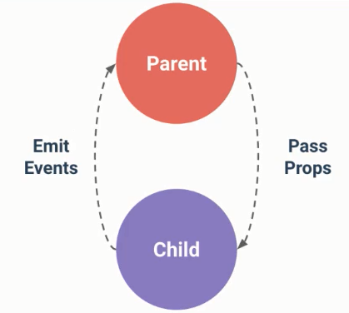
vue组件,组件通信
2、子组件向父组件传值
需要用到自定义事件，父组件用 v-on监 听自定义事件， $emit触 发父组件所关心的自定义事件。

Slide 24
vue组件,组件通信
2、子组件向父组件传值
selectValueHandle:function(item){
//在子组件中有交互
//告知父级，改变val的值，需要出发一个自定义事件
this.$emit("receive",item);
}
3、在父组件添加自定义事件 @自定义事件名 = 事件函数 ， 注意这里的事件函数后不能加括号（）

Slide 25
vue组件,组件通信
// vm.$on("监控的方法名，字符串", callback) 用在父组件
// 这里的 v-on 就相当于是$on, child-say = 监控的方法名,
// listenToMyBoy = callback
<comp-fa v-on:childsay="listenToMyBoy"></comp-fa>
<p>Do you like me? {{childsay}}</p>
methods: {
listenToMyBoy: function (data){ //data 就是从子组件接收到的值
this.childsay = data
}
}

Slide 26
vue组件,组件通信
// vm.$emit("父组件监控的方法名",要传给父组件的参数)
// 这里的 talk 只是为了触发 emit()
<button v-on:click="talk">I like you</button>
methods: {
talk: function(){
this.$emit('childsay',想要传给父组件的数据data);
}
}

Slide 27
vue组件通信
总结：
父组件向子组件传值
组件实例的作用域是独立的，不能在子组件直接用父组件的数据。
可以在组件上使用自定义属性绑定数据，在组件中需要显示的用 props声明自定义属性名。
子组件向父组件传值
需要用到自定义事件，父组件用 v-on监 听自定义事件， $emit触发父组件所关心的自定义事件。

Slide 28
vue组件,组件通信
3. 组件与组件间
//这里就直接引用官方代码
//只是用了一个空的 Vue实例作为中间介质，毕竟两个平行的东西想要交集，就要借助其他东西。
//如果理解了 子组件 向 父组件传值，这个也不难理解
var bus = new Vue()
// 触发组件 A 中的事件
bus.$emit('id-selected', 1) //这里的 1 作为参数传入下面的时间当中
// 在组件 B 创建的钩子中监听事件
bus.$on('id-selected', function (id) {
// ...
})

Slide 29
vue组件,组件通信
单向数据流
什么是单向数据流
数据从父组件流向（传递给）子组件，只能单向绑定， 在子组件内部不应该修改父组件传递 过来的数据，
例子见（4-props.html, 4props.html）
如果子组件要改变父组 传过来的值：
1、把父组件传过来的值，作为data中局部数据的初始值使用。
如父组件传过来的值 为count,
则代码为： data(){return{newData: this.count}}

Slide 30
vue组件,组件通信
单向数据流
2、然后在子组件中的方法里
changeCount(){this.newData++}

Slide 31
vue组件,组件通信
props验证
组件可以为 props指定验证要求。如果 未指定验证要求，vue会发出警告，
props:{
A: Number,
B: [String, Number],
C: {type: String, default: 100}
D: {type: Number, default: function(){
return 1000
}}
E: {type: String, required: true} //必传
F: ｛validator: function(value){return value>10}｝
验证类型 为原生构造器：string, number, functionObject, boolean, Srray
}

Slide 32
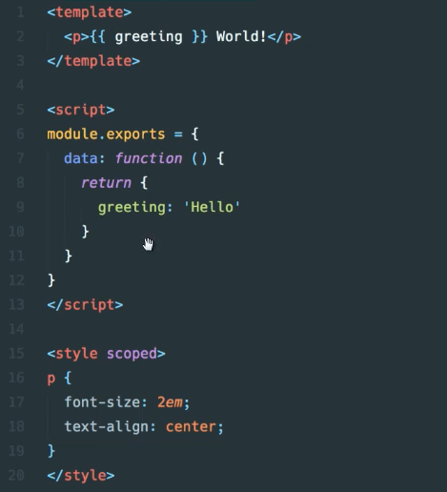
vue
单文件组件
Notes:
a // ReferenceError: a is not defined.
b // 1
表明，let声明的变量只在它所在的代码块有效

Slide 33
vue
事件总线 bus
中央事件总线bus，可以作为一个简单的组件传递数据，用于解决跨级和兄弟组件通信问题
EventBus 又称为事件总线。在Vue中可以使用 EventBus 来作为沟通桥梁的概念，就像是所有组件共用相同的事件中心，可以向该中心注册发送事件或接收事件，所以组件都可以上下平行地通知其他组件，但也就是太方便所以若使用不慎，就会造成难以维护的灾难，因此才需要更完善的Vuex作为状态管理中心，将通知的概念上升到共享状态层次。
Notes:
a // ReferenceError: a is not defined.
b // 1
表明，let声明的变量只在它所在的代码块有效

Slide 34
vue
事件总线
new Vue实例上会有两个方法 $on $emit
利用 $on 来监听事件， $emit 来发布事件
利用这样的方式，只要能访问到公用的实例，都可以随意的监听发布任意事件
1、作为插件，创建新的实例
2、使用$root访问根实例
Notes:
a // ReferenceError: a is not defined.
b // 1
表明，let声明的变量只在它所在的代码块有效

Slide 35
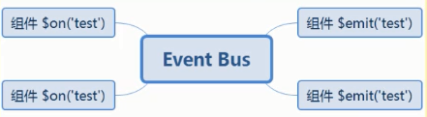
vue
Notes:
a // ReferenceError: a is not defined.
b // 1
表明，let声明的变量只在它所在的代码块有效

Slide 36
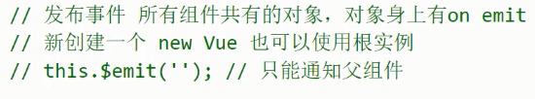
vue
Notes:
a // ReferenceError: a is not defined.
b // 1
表明，let声明的变量只在它所在的代码块有效

